Slide 1
党课学习材料 中国梦深刻含义
二O一五年七月一日

Slide 2
目录
CONTENTS
1
中国梦的阐述
2
中国梦的定义
中共中央总书记习近平深情地阐述了中国梦
中华民族正在万众一心、努力奋斗的共同理想
3
汇聚力量共圆梦想
4
中国梦人民的梦
是中华民族要对人类有所贡献的雄心壮志
中华民族从传统走向现代的价值追求

Slide 3
中国梦的阐述
第一部分
中共中央总书记习近平深情地阐述了中国梦
Notes:
版权声明：300套精品模板商业授权，请联系【锐旗设计】:https://9ppt.taobao.com，专业PPT老师为你解决所有PPT问题！

Slide 4
2012年11月29日，新一届中央领导集体在国家博物馆参观《复兴之路》展览时，中共中央总书记习近平深情地阐述了“中国梦”。他说：“现在，大家都在讨论中国梦，我以为，实现中华民族伟大复兴，就是中华民族近代以来最伟大的梦想。”中国梦的提出，极大地激发了人民群众实现民族复兴的内心渴望和高涨热情，同时提出了一个亟待阐释的重大课题，即中国梦该怎样解读，究竟有哪些特定的内涵。弄清楚中国梦的特定内涵，对于引导人们准确理解中国梦并为之努力奋斗具有重要的指导意义。

Slide 5
中国梦的定义
第二部分
中国梦不是一般意义上的梦想，而是一种特定的、整体性的思想意识和目标指向，是思想意识和目标指向的高度融合统一，是中华民族正在万众一心、努力奋斗的共同理想。

Slide 6
每个人、每个民族、每个国家都有自己的梦想，但梦想并不一定都能成为现实，有些梦想最终只是一种潜意识的模糊不清的意象，有些只是只言片语的零散的思想，有些止步于凌乱惨淡的尝试。梦想只有成为一种清晰的思想意识和坚定的理想信念，才能走上向现实转化的道路。梦想一旦成为人民群众的思想共识和具体行动，就决定和引领着社会发展的方向。 一个国家或民族的梦想，一旦付诸行动，就会成为一种神圣的国家意志、民族意志，就会成为不可抗拒的变革社会的伟大力量，并创造出让世界景仰和称颂的人间奇迹。
Notes:
版权声明：300套精品模板商业授权，请联系【锐旗设计】:https://9ppt.taobao.com，专业PPT老师为你解决所有PPT问题！

Slide 7
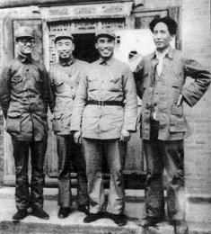
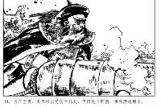
中国梦
是中华儿女普遍的坚定的思想意识和目标追求。中国梦经历了近代以来中华民族沦为半殖民地半封建社会而遭受空前屈辱和磨难的洗礼，经历了无数志士仁人肝脑涂地和舍命抗争的无数次劝谕的启迪，经历了千万次中国向何处去的上下求索和反复追问的锤炼，最终找到了由中国共产党带领人民寻求民族解放、实现民族富强的道路。

Slide 8
建设梦想
历史学家金冲及
历史学家金冲及在《二十世纪中国史纲》中说：“实现中华民族的伟大复兴，在整个二十世纪一直是中国无数志士仁人顽强追求的目标，一直是时代潮流中的突出主题。中国的革命也好，建设也好，改革也好，归根到底是为了实现这个目标。这可以说是贯穿二十世纪中国历史的基本线索。”正是有了中国共产党，近代以来激荡在中华儿女内心深处的民族复兴的梦想渐渐明晰起来，并在革命、建设和改革的不同历史时期呈现出渐次递进的实现阶段和表现形式。
20th世纪

Slide 9
在当代中国，中国梦具体的实现形式，就是建设中国特色社会主义。
党的十八大指出，建设中国特色社主义的总任务，是实现社会主义现代化和中华民族伟大复兴。
两个百年
党的十八大把这一总目标具体分解为两个百年的目标。
建设中国特色社会主义，把我国建设成为富强民主文明和谐的社会主义现代化国家，是当代中国最大的政治任务，是全党全国各族人民共同的理想和奋斗目标。

Slide 10
1
第一个是到中国共产党成立100年时全面建成小康社会。
2
第二个是到新中国成立100年时建成富强民主文明和谐的社会主义现代化国家。
两个百年的奋斗目标，具体勾勒出了中国特色社会主义的宏伟蓝图，成为实现中国梦的里程碑式的标志。可以说，提出中国梦进一步强化了近代以来中华民族从传统向现代转型的自觉意识，表明了我们党对近代以来中国革命、建设道路所蕴含的价值方向的坚守，同时进一步强化了改革开放以来我国一直恪守的发展道路和奋斗目标，即建设中国特色社会主义、到21世纪中叶基本实现社会主义现代化。这是对历史和现实的深刻把握，是对中国社会发展规律的自觉尊重，是对中国社会发展方向的庄重申明。中国梦，寄托着中华民族永不褪色的集体记忆和昂扬向上的意志情怀，昭示着中华民族崇高的目标理想和美好的未来。
两
个
百
年

Slide 11
第三部分
实现中国梦的基础及意义
中国梦不只是简单的大国崛起，而是以中华民族兼济天下的博大情怀和与世界其他民族包容共生的民族文化心理为基础，表达的是中华民族要对人类有所贡献的雄心壮志。
Notes:
版权声明：300套精品模板商业授权，请联系【锐旗设计】:https://9ppt.taobao.com，专业PPT老师为你解决所有PPT问题！

Slide 12
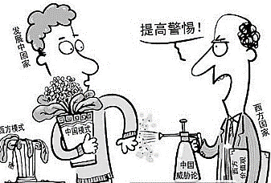
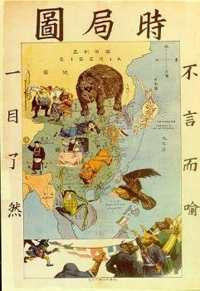
历史表明
迄今为止的西方大国的崛起，无一不是通过殖民扩张和掠夺为基本实现形式，战争通常是大国崛起的基本手段。基于这样的历史，西方一些国家对于中国的崛起多存狐疑，并表现出时而大唱中国威胁论、时而又唱中国崩溃论的神经错乱般的胡言乱语，有的国家甚至仍抱着冷战时期的落后思维，企图围堵甚至遏制中国。
侵略战争
中国威胁论

Slide 13
历史还将表明
历史还将表明，这些以西方历史观判断中国崛起而得出的结论和采取的行动，是错误的。
判断中国的崛起不能基于西方的历史观，而只能基于中国历史的发展，这样得出的结论才符合中国社会发展的基本逻辑。

Slide 14
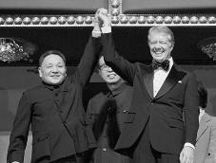
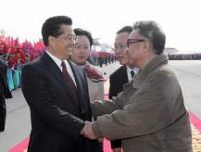
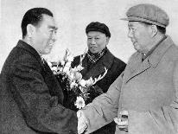
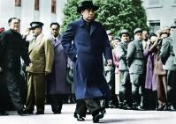
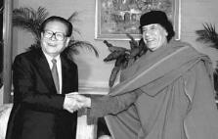
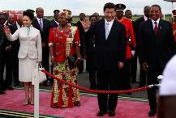
中国的发展不是建立在掠夺和侵犯他国利益的基础上，而是与其他国家和民族携手发展、和谐发展、共同发展、共享繁荣。
中国梦的实现，不同于以往的大国崛起，而是基于中华民族爱好和平、珍惜和平、维护和平的优良传统、美好愿望和坚定意志。
是以和平发展、科学发展为基本路径和基本方式。

Slide 15
对人类有所贡献是中国梦的要义和基本内涵：
穷则独善其身、达则兼济天下，是中华民族基本的文化心理，也是中华民族的优良传统和优秀品德。这种传统基于中华民族与其他民族和谐共生、相互包容、互为一体的整体性思维和世界观。正是基于这样的思维和世界观，中华民族从来不敢忘记对世界发展的责任，并时刻以这样的责任要求自己、鞭策自己。也正是基于这样的思维和世界观，在过去2000年的绝大部分岁月里，中国的综合国力一直是世界的领先者，中华民族一直对世界其他民族做着自己巨大的独有的贡献。对于中国的贡献，英国哲学家培根、罗素，历史学家汤因比，科学家李约瑟等西方有识之士，都给予高度评价。只是在最近不到200年的时间里中华民族对世界的贡献被西方野蛮的侵略和掠夺打断，中华民族陷入积贫积弱的境地，而落在西方国家的后边。

Slide 16
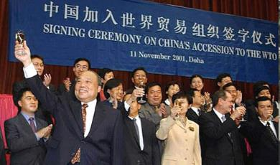
即使在不发达的社会发展阶段，中华民族也没有忘却对世界做出贡献的责任。
1911年辛亥革命
2001年中国加入世贸组织
1956年，毛泽东说：“辛亥革命，到今年，不过四十五年，中国的面目完全变了。再过四十五年，就是两千零一年，也就是进到二十一世纪的时候，中国的面目更要大变。中国将变为一个强大的社会主义工业国。中国应当这样。因为中国是一个具有九百六十万平方公里土地和六万万人口的国家，中国应当对人类有较大的贡献。而这种贡献，在过去一个长时期内，则是太少了。这使我们感到惭愧。”对人类做出贡献的思想意识，一直激励着中国共产党人带领人民群众不懈奋斗。

Slide 17
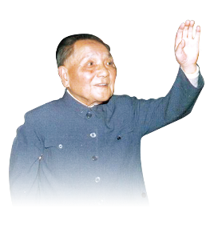
邓小平把这种思想设计为三步走的现代化发展战略
1985年，他说：“现在人们说中国发生了明显的变化。我对一些外宾说，这只是小变化。翻两番，达到小康水平，可以说是中变化。到下世纪中叶，能够接近世界发达国家的水平，那才是大变化。到那时，社会主义中国的分量和作用就不同了，我们就可以对人类有较大的贡献。”1987年，邓小平又强调，到21世纪中叶达到中等发达国家的水平，为人类做更多的事情，“我们就是有这么一个雄心壮志”。邓小平把中华民族为人类做贡献的价值理想与中国现代化建设的发展战略紧密联系在一起，融入建设中国特色社会主义的共同理想。正是这种理想追求激励中国人民逐步走向一个负责任的大国强国。

Slide 18
习近平总书记提出的中国梦接续了毛泽东、邓小平强调的中华民族要为人类做较大的贡献的思想。
中国梦，不应仅理解为中国自身利益的实现和中国的强大崛起，而忽略了中华民族要对人类有所贡献、已经对人类做出了巨大贡献、正在为人类做着巨大贡献和未来将为人类做出更大贡献的深刻内涵。基于这样的认识，才能进一步形成中华民族自尊自信、理性科学、务实进取、开放宽容的健康的国民心态，才能进一步形成令世界其他民族仰慕的成熟的大国心态，使每一个中华儿女享受到做中国人的荣耀和尊严。

Slide 19
中国梦的深刻含义
第四部分
中国梦不是他国梦的翻版，而是植根于中华民族精神、基于中华民族从传统走向现代的价值追求、基于社会主义现代化建设的成功实践，有着鲜明的中国特色。
Notes:
版权声明：300套精品模板商业授权，请联系【锐旗设计】:https://9ppt.taobao.com，专业PPT老师为你解决所有PPT问题！

Slide 20
?
中国梦
美国梦
提到中国梦，许多人联想到美国梦。

Slide 21
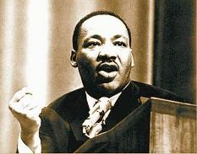
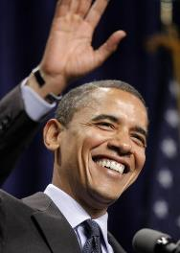
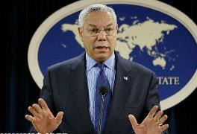
?
中国梦
美国梦

Slide 22
中国梦
美国梦
有的人甚至把中国梦简单地等同于美国梦。
其实，中国梦与美国梦有着根本的不同。

Slide 23
美国梦
中国梦
实现个人的价值为核心
集体主义
鲍威尔、奥巴马等堪称实现美国梦的典范。个人主义是美国梦的思想基础和灵魂。
中国梦是通过集体即全体中华儿女的共同奋斗实现中华民族共同的理想，个人的梦想是共同理想的具体表现和组成部分。中国梦的思想基础和灵魂是集体主义。中国梦有着深刻的文化背景、历史积淀和现实依据。

Slide 24
从文化背景来看，中华文化蕴含着极为丰富的追逐梦想的精神，这种追逐梦想的精神是中华民族精神的重要内容，是中华民族生生不息、刚健有为的强大精神动力。
从世界文明发展的历史看，中华民族是最富有整体性追梦精神的强大民族，从夸父追日、嫦娥奔月等远古神化传说，到神州系列飞船成功发射、神舟九号与天宫一号载人交会对接。

Slide 25
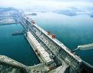
从大禹治水，到长江、黄河等大江大河上已经建成和正在建设的座座高峡平湖，数千年来，潜伏在中华民族内心深处的梦想，始终是凝聚和激励中华民族绵延发展的强大精神动力，也成就了中华民族享誉寰宇的秦汉大业、唐宋富足、元明清帝国。中国梦是中华民族追逐梦想的民族精神在当代中国的具体体现，是极为宝贵的精神资源。提出中国梦，就是要进一步激发人们内心深处的追逐梦想精神，为发展中国特色社会主义事业提供强大的原动力，让中华民族不朽的追梦精神焕发新时代的光辉。

Slide 26
从历史积淀来看，中国梦不是重塑汉代雄风、大唐伟业，也不是再造康乾盛世，而是完成中华民族从传统向现代的转型。这个转型的本质是现代性的不断累积和生长。现代性是社会主义中国适应时代发展潮流、按照自身发展的内在逻辑、不断走向更高质量更高水平现代化的社会变革实践所呈现出来的当代中国社会的特质，是现代化进程中非传统因素的积累和充盈，是一种持续进步的、不可逆转的、合目的性的发展。现代性的生长和充盈，是现代转型的基调和主线。

Slide 27
首先，党的正确领导，是实现中国梦的坚强的政治保证。
其次，综合国力的提升，为实现中国梦提供了可靠的物质保证。
第三，中华民族对于自身的发展道路充满了自信，对于中华民族的伟大复兴充满了信心和期待。改革开放以来的实践充分证明，中国的发展道路是符合中国实际的，是正确的。
从现实依据看，中国梦基于党的正确领导和建设中国特色社会主义的成功实践。
中华民族对于中国特色社会主义道路、中国特色社会主义理论体系、中国特色社会主义制度的道路自信、理论自信、制度自信更加坚定。这是中国梦能够实现的根本动力所在。

Slide 28
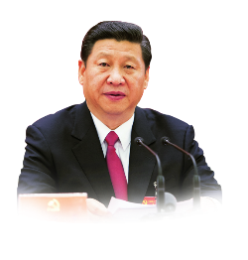
三个“必须”
“实现中国梦必须走中国道路”
“实现中国梦必须弘扬中国精神”
“实现中国梦必须凝聚中国力量”
中央委员会总书记
中华人民共和国主席
中共中央军事委员会主席
习近平总书记用三个“必须”勾画了实现中国梦的具体路径。
Notes:
版权声明：300套精品模板商业授权，请联系【锐旗设计】:https://9ppt.taobao.com，专业PPT老师为你解决所有PPT问题！

Slide 29
让我们一起为梦想努力奋斗吧！
Notes:
版权声明：300套精品模板商业授权，请联系【锐旗设计】:https://9ppt.taobao.com，专业PPT老师为你解决所有PPT问题！

